Slide 1
Che genere di sport? Sport e stereotipi di genere
Stefania Cavagnoli e Francesca Dragotto
Università di Roma Tor Vergata

Slide 2
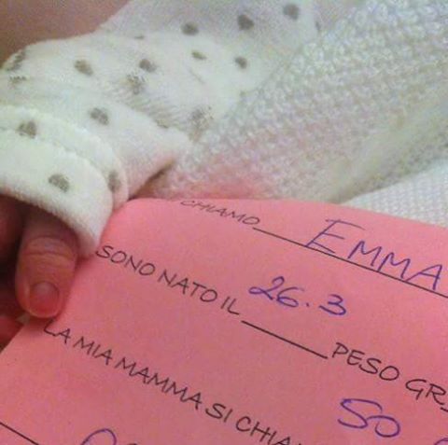

Slide 3
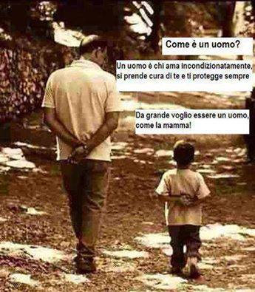

Slide 4
MEGLIO PETALOSA CHE ARCHITETTA: NUOVA LINGUISTICA DA SOCIAL NETWORK E VECCHIE REMORE
Se sei petaloso va bene, e guarda, puoi pure essere petalosa, tanto si tratta di una qualità secondaria e accessoria, si tratta di una parola graziosa che male non fa; quando invece si parla sul serio, quando si definiscono certe cose che hanno peso e importanza, allora il popolo dei social network (e non solo), che di linguistica si interessa a fasi alterne, non si mette mica a diffondere parole strampalate come architetta, ministra, sindaca, via, non scherziamo, sei un architetto e basta, un avvocato e basta, un medico e basta. Suonerebbe male, in questo caso, definire con esattezza quello che sei, peraltro senza scomodare nemmeno la fantasia, ma applicando le semplici regole grammaticali in vigore. Meglio impegnarsi a diffondere parole nuove, che provare a utilizzare in modo corretto quelle che già ci sono, anzi, ci sarebbero se non le si ignorasse con sdegno. Meglio petalosa che architetta, sì, certo, #maperfavore #smettiamola #proviamoarinsavire.
Margherita M. http://niederngasse.it/rubriche/approfondimenti/meglio-petalosa-che-architetta-nuova-linguistica-da-social-network-e-vecchi

Slide 5
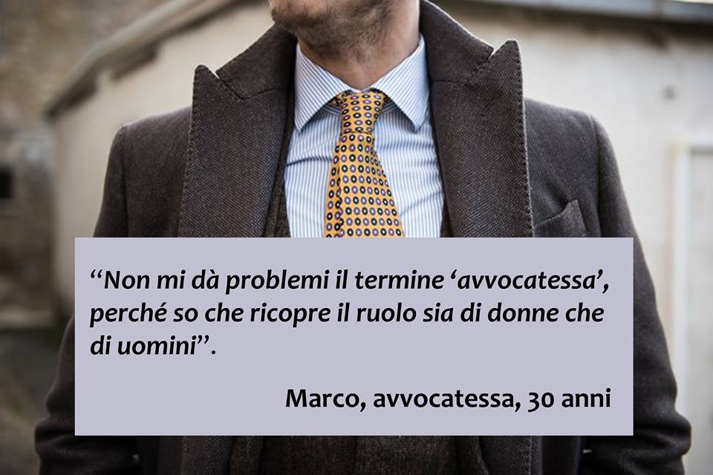

Slide 6
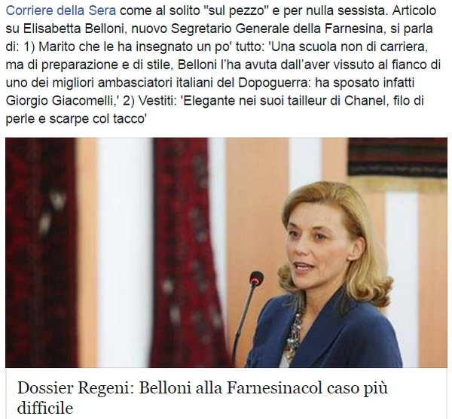

Slide 7
In sintesi
La lingua non è neutra
La lingua è una scelta
La lingua è una questione di potere
La lingua rappresenta la realtà, quella che possiamo modificare noi
E’ una questione di grammatica? O di potere?
Spesso una questione di incomprensione

Slide 8
La lingua è un sistema – le norme
Il sistema linguistico non è sessista,
la norma (linguistica) sì.
La norma, che è la realizzazione tradizionalmente e socialmente determinata del sistema,
rispecchia una società androcentrica
dove l’uomo è gente e la donna sesso (…)
il che conferma il persistere dell’androcentrismo della società”
E. Burr, 1995

Slide 9
Lingua e potere
“La sociolinguistica, curiosa del discorso,
non può considerare estranee alla sua attenzione
temi come il potere e l’autorità, la subordinazione,
lo scambio, la legittimazione, la solidarietà (…)
i meccanismi di controllo e manipolazione.” Cardona, 1987
Lingua come strumento di potere
Linguaggio giuridico: lingua di prestigio e di potere; conservativa e maschile; logica della conservazione e della non marcatezza

Slide 10
Se una giudice chiede di essere chiamata la giudice, se una ministra chiede di essere chiamata la ministra, se una presidente della Camera chiede che sulla carta intestata sia scritto «la presidente», è per affermare che la vita ha più di un genere, che non c’è più un’esclusiva maschile per certi lavori, non c’è più una «normalità» maschile della quale tutte noi saremmo provvisorie eccezioni. Anche il semplice articolo, dunque, ha un’importanza che ai giornalisti chiediamo di considerare. E non vorremmo sentirci rispondere che si usa il maschile perché è il genere largamente prevalente in certe professioni. Nella scuola le maestre e le professoresse sono la quasi totalità del corpo insegnante, eppure nessuno chiamerebbe «la maestra» o «la professoressa» qualcuno dei pochi docenti uomini.
E voi direttori di giornale, voi direttori uomini- che pure siete maggioranza- giudichereste di certo bizzarra l’idea che vi si potesse chiamare «direttrici». Laura Boldrini, 24.IX.2013

Slide 11
Dissimmetrie grammaticali
I testimoni e l’accusata sono entrati in aula (concordanza al maschile)
Gli avvocati sono stati convocati dal giudice (maschile inclusivo)
Consapevolezza necessaria per il cambiamento
Mostrare le donne attraverso la lingua: usare la lingua in modo adeguato

Slide 12
Dissimetrie semantiche
La lingua non è neutra non soltanto perché ogni parlante lascia nel discorso tracce della propria enunciazione, rivelando così la propria esperienza soggettiva, ma anche perché la lingua iscrive e simbolizza all'interno della sua struttura la differenza sessuale, in forma già gerarchizzata e orientata (Patrizia Violi 1986: 40).
Buon uomo buona donna (polarizzazione semantica)
Titolo uso del nome proprio - diminutivo
Trovare soluzioni ad hoc - attenzione alla chiarezza e alla leggibilità

Slide 13
Quattro semplici norme
Evitare il maschile non marcato
  Uomo verso persona
Evitare l’articolo al femminile davanti al nome proprio
  La Fornero, Monti
Accordare il genere degli aggettivi ai nomi in maggioranza
  Gli imputati, le giudici, le avvocate convocate
Usare titoli professionali al femminile
  La giudice, la procuratrice, la cancelliera, la presidente
  Sostantivi epiceni: articolo (ad es. la vigile)
  Normale è ciò che non si discosta dalla norma:
  ma la norma si adegua alle esigenze della realtà

Slide 14
Differenziare i ruoli con la lingua
Maestra sì e ministra no?
Rispetto della grammatica.
NON ESISTE LA FORMA NEUTRA IN ITALIANO
Lingua come espressione del potere

Slide 15
La Costituzione italiana
Art.1 La sovranità appartiene al popolo
Art.2 I diritti inviolabili dell’uomo
Art.4 Ogni cittadino ha il diritto di svolgere (…) un’attività
Art.10 La condizione giuridica dello straniero
Art.13 E’ punita ogni violenza (...) sulle persone
Art.16 Ogni cittadino può circolare
Art.17 I cittadini hanno diritto di riunirsi
Art.19 Tutti hanno il diritto di professare liberamente
Art.22 Nessuno può essere privato
Art.26 L’estradizione del cittadino

Slide 16
La Costituzione italiana - II
Art.27 l’imputato
Art. 30 è dovere e diritto dei genitori
Art. 36 Il lavoratore ha diritto ad una retribuzione
Art.37 La donna lavoratrice ha gli stessi diritti
Art.38 Ogni cittadino … i lavoratori
Art.48 Sono elettori tutti i cittadini, uomini e donne
Art. 49 Tutti i cittadini hanno diritto di associarsi
Art. 51 Tutti i cittadini dell’uno e dell’altro sesso
Art.52 La difesa della Patria è sacro dovere del cittadino

Slide 17
Codice penale
Art. 575 Omicidio
Chiunque cagiona la morte di un uomo è punito con la reclusione non inferiore ad anni ventuno.
Art. 578 Infanticidio in condizioni di abbandono materiale e morale
La madre che cagiona la morte del proprio neonato immediatamente dopo il parto, o del feto durante il parto…

Slide 18
Titolo XII dei delitti contro la persona
Art. 589 Omicidio colposo
Chiunque cagiona per colpa la morte di una persona è punito con la reclusione da sei mesi a cinque anni. (…).
Art. 590 Lesioni personali colpose
Chiunque cagiona ad altri per colpa una lesione personale è punito con la reclusione fino a tre mesi o con la multa fino a euro 309.
Il delitto è punibile a querela della persona offesa, (…)

Slide 19
Omicidio del consenziente
Art. 579
Chiunque cagiona la morte di un uomo, col consenso di lui e' punito con la reclusione da sei a quindici anni.
Non si applicano le aggravanti indicate nell'articolo 61.
Si applicano le disposizioni relative all'omicidio se il fatto e' commesso:
1) contro una persona minore degli anni diciotto;
2) contro una persona inferma di mente, o che si trova in condizione di deficienza psichica, per un'altra infermita' o per l'abuso di sostanze alcooliche o stupefacenti;
3) contro una persona il cui consenso sia stato dal colpevole estorto con violenza, minaccia o suggestione, ovvero carpito con inganno.

Slide 20
Marketing di genere

Slide 21
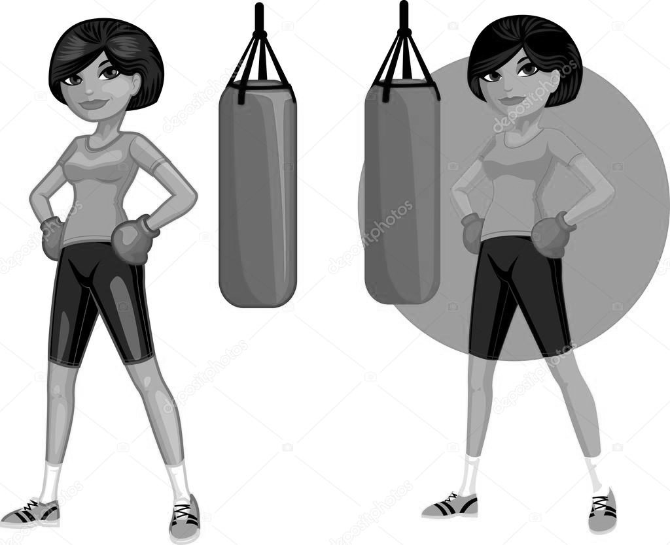
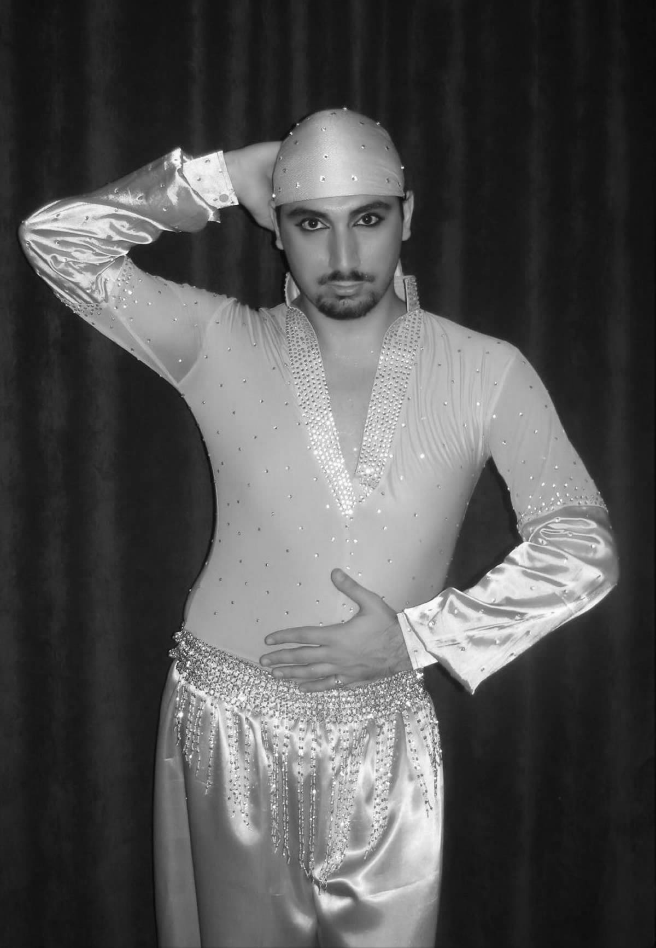
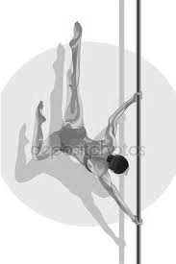
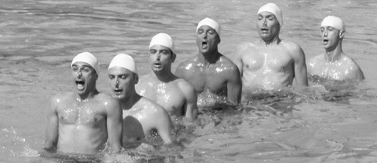
LA VALICABILITÀ DEGLI STEREOTIPI, MODERNE COLONNE D’ERCOLE? REALTÀ O FINZIONE?

Slide 22
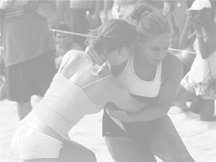
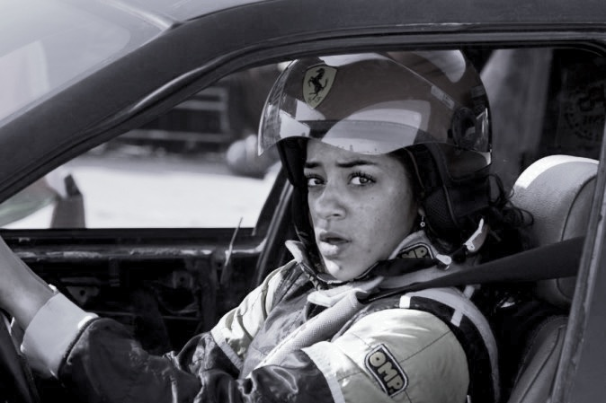
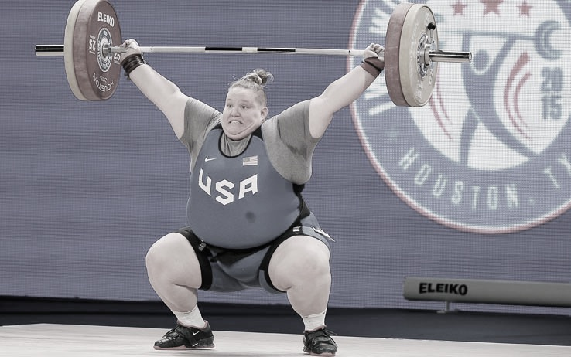
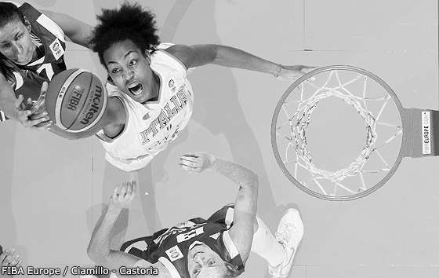
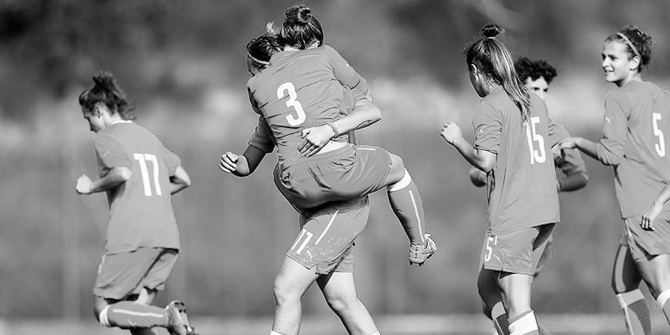
LA VALICABILITÀ DEGLI STEREOTIPI, MODERNE COLONNE D’ERCOLE. REALTÀ E FINZIONE

Slide 23
Stereotipi e comunicazione
Gli stereotipi trovano forma ideale e ottengono massima amplificazione attraverso diversi canali comunicativi
  donne belle, brave, aggraziate, gentili, fragili, ecc. vs uomini audaci, forti, capaci, coraggiosi, ecc.
    nell’immaginario comune un calciatore è poco aggraziato, dà vita a uno sport fatto di velocità e grande impatto fisico. Tutto ciò fa si che per una donna sia impossibile essere una calciatrice capace. Pertanto una donna che decide di avvicinarsi a uno sport “sentito” come maschile, sarà una persona dal dubbio orientamento sessuale. Una donna che, in altre parole, desidera avvicinarsi ai modi di fare, ai comportamenti e agli atteggiamenti che appartengono al sesso biologicamente adatto a praticare questo sport. Maschile, ovviamente. Anzi, maschio.
      “Calcio femminile, presidente Lnd Belloli: “Basta dare soldi a queste 4 lesbiche”
      “Milan, Mihajlovic contro la Satta: «Le donne non dovrebbero parlare di calcio”
      “ […] uomini e donne non possono giocare insieme”
      “perché le donne, di calcio, non capiscono nulla”
      “Segni particolari: belle, tifose, molto social. E sempre in ‘trasferta’ da uno stadio all'altro. Parliamo delle wags di casa nostra, ovvero le mogli e fidanzate degli Azzurri”

Slide 24
Pionieri, pioniere e comunicazione: sulla via della parità
“Donne allenatrici del calcio maschile? Sono inadatte”. Queste le frasi che Ivan Zazzaroni ha pronunciato durante la trasmissione Rai “La Domenica Sportiva”. […] Le frasi di Zazzaroni arrivano dopo la notizia, comunicata la scorsa settimana, che Patrizia Panico, ex calciatrice, siederà sulla panchina dell’Under 16 maschile in occasione della doppia amichevole contro i parietà della Germania.
Zazzaroni attacca Panico: «Il calcio femminile non ha niente a che fare con quello maschile»
D: Torniamo all’Under 16, com’è il rapporto coi tuoi giocatori? E ti chiamano “mister” o “Patrizia”? R: La maggior parte mi chiama mister. Da parte loro c’è sempre molta disponibilità, e rispetto. Io cerco di fare le cose con trasparenza e correttezza. Se ci riesci, mai nessuno potrà dirti nulla.
Come Thelma e Louise. Come donne che scrivono la storia o che sono una storia da raccontare; donne che osano, che rischiano, che non si accontentano, che scappano, che restano. Come Thelma e Louise: una scatola che contiene argomenti, fatti, a volte soluzioni, ragioni, illusioni e delusioni. Ci sarà un po’ di tutto in questa scatola. Soprattutto le donne del calcio, non un’entità astratta, ma una realtà che da anni prova a sfondare la porta di un mondo pensato al maschile. Dove addirittura, ancora in questi anni duemila, se giochi a calcio sei un “maschiaccio”.

Slide 25
SULLE VIE DELLA PARITÀ*: (ovvero FUORI IL SINCRONETTO! )
DONNE:FUORI DAL CAMPO DI CALCIO = UOMINI:FUORI DALL’ACQUA DELLA PISCINA DEL NUOTO SINCRONIZZATO
Nuoto sincronizzato: da reietto a protagonista, Minisini danza nel futuro
Soltanto un anno fa quando la federazione internazionale di nuoto decise di ammetterlo nel programma dei mondiali, ci furono reazioni ferme, a partire da quella del ministro dello sport russo Vitali Mutko […]: "E' una cosa stupida e sbagliata. Non c'è mai stato nulla di simile nella storia delle discipline acquatiche. A mio parere, il nuoto sincronizzato è uno sport per sole donne")
Ha mai avuto problemi per questo?
“In spiaggia mi è capitato di essere preso in giro. Qualche volta ce le siamo anche date. Mi dicevano che ero gay, mi provocavano chiedendomi se mi truccavo o mi mettevo il costumino coi brillantini”, afferma Minisini.
“Su un social hanno scritto che la mia partecipazione ai mondiali è il primo passo per la legalizzazione dell'omicidio degli eterosessuali. Le parole dei prevenuti mi scivolano addosso...”.
*IRONIA!

Slide 26
Cortocircuiti di genere (anche linguistico)
“Inizio con i doverosi complimenti – ha dichiarato Bottaro – a chi ha vinto durante questa lunga ed intensa stagione, che si è conclusa ieri con il successo del Brescia nella finale di Coppa Italia. I miei complimenti vanno anche ai neopromossi, che dall’anno prossimo si confronteranno sul palcoscenico più ambito, quello della Serie A. Questi incontri si sono rivelati molto proficui anche per la Federazione; da questi scambi abbiamo ricevuto molto, da questa collaborazione abbiamo avuto subito riscontri positivi, a cominciare dai dati fisico-atletici – nettamente migliorati – delle ragazze che si sono presentate ai ritiri delle varie Nazionali. Siamo fiduciosi per il futuro, anche perché le nostre Nazionali giovanili stanno dando risultati più che confortanti: nella fase finale dell’europeo Under 17, abbiamo visto come la nostra Nazionale abbia ridotto il gap contro Germania e Spagna, che si sono poi giocate il successo finale nella manifestazione, mentre l’Under 16, che ha alle spalle un lavoro di soli pochi mesi, è riuscita a battere una corazzata come gli Stati Uniti”.

Slide 27
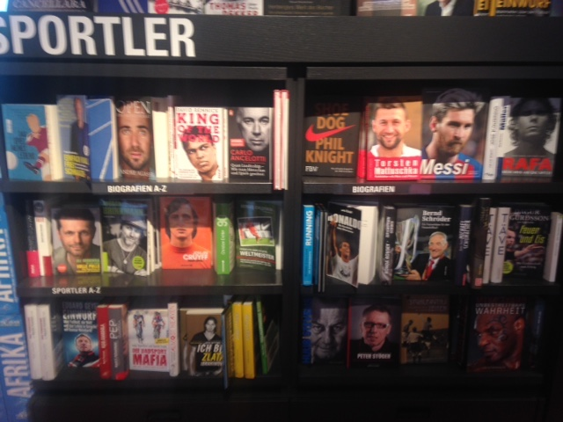

Slide 28
Germania: giornali e risultati
Bild
Frankfurter Allgemeine Zeitung
Sueddeutsche Zeitung
Tageszeitung
Kicker
Frauenfussball, das Magazin für den Mädchen- und Frauenfussball (Fussball-magazin.de)
forte presenza della notizia cercata, senza troppe connotazioni sessiste o di genere.
in evidenza la maggior difficoltà, anche economica, del calcio femminile rispetto a quello maschile, indicate vie di miglioramento
confronto fra i diversi paesi (Paesi Bassi, Germania, Danimarca e Regno Unito)

Slide 29
Trentino: giornali e risultati CPO provinciale
Trentino
Adige
Corriere del Trentino
Differenziazione titoli e articoli
Immagini non legate allo sport ma ad altri fattori: il personale
Stereotipi e sessismo

Slide 30
www.tuttopoli.com www.grammaticaesessismo.com

